Slide 1
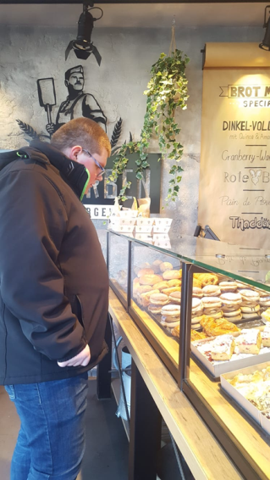
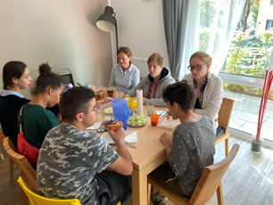
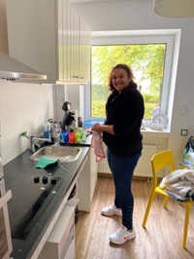
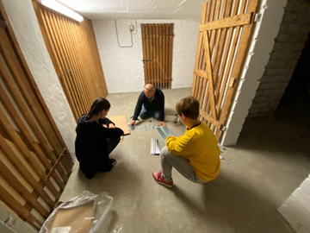
Unser Alltag in der Trainingswohnung
Wir frühstücken in der Wohnung gemeinsam. Dafür kochen wir erst Kaffee und holen Brötchen beim Bäcker.
Nach dem Frühstück müssen wir das schmutzige Geschirr in die Spülmaschine einräumen.
Wir gehen auch selber einkaufen, zum Beispiel zum Baumarkt, wenn wir etwas für den Haushalt brauchen.
Wir stellen auch Kellerregale auf.

Slide 2
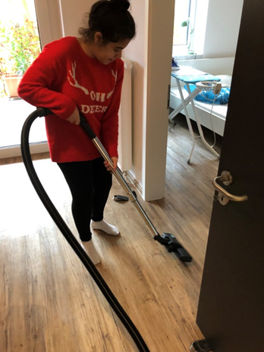
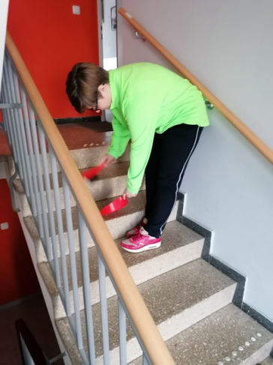
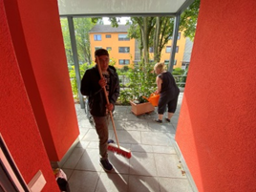
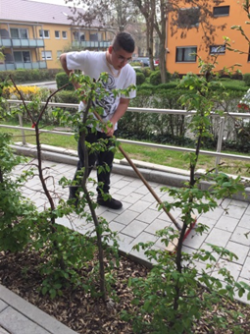
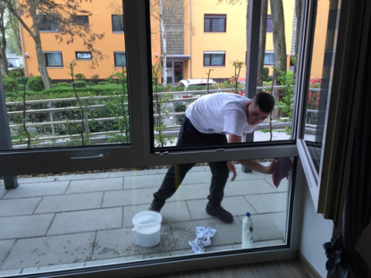
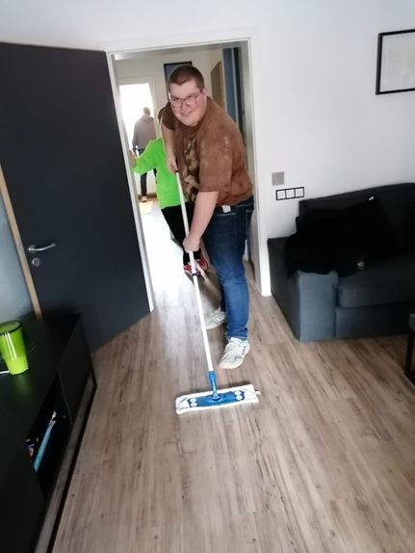
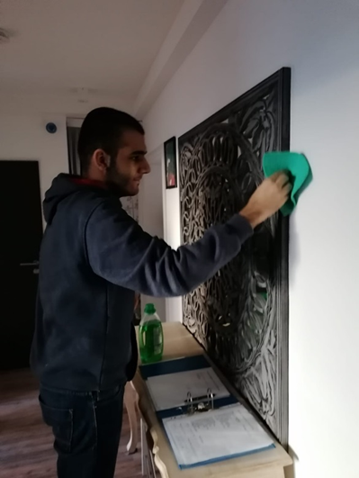
Wir haben einen neuen Staubsauger ausgepackt und zusammengesteckt. Jetzt können wir damit die Wohnung saugen.
Wir müssen regelmäßig die Hausordnung machen. Dazu gehört, dass wir die Treppe, die Terrasse und die Wege fegen, die Blumen gießen und Fenster putzen.
Außerdem wischen wir den Boden und wischen Staub.

Slide 3
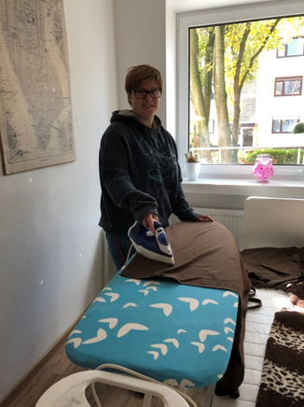
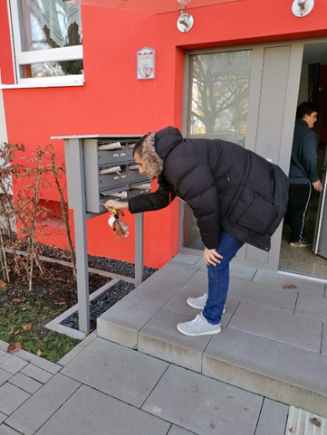
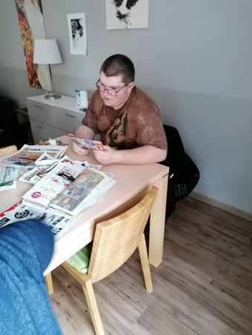
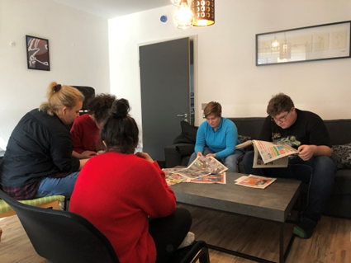
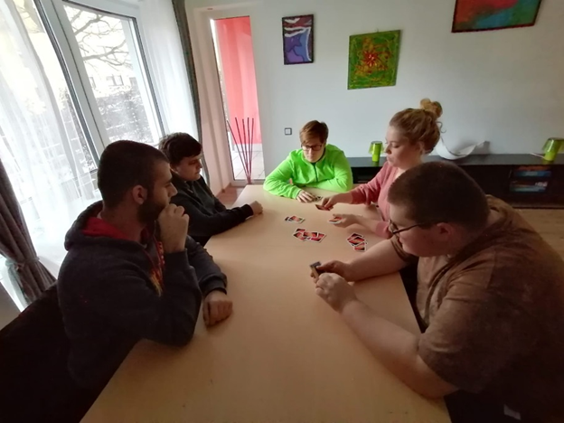
Manchmal waschen wir Wäsche und bügeln sie.
Den Briefkasten leeren wir auch aus und sortieren die Post.
Wenn alles fertig ist, haben wir freie Zeit und können Spiele spielen.

